Slide 1
Jak na techniku v seminárních sálech
Nicolas Mandík, CIKT
Ekonomicko-správní fakulta MU

Slide 2
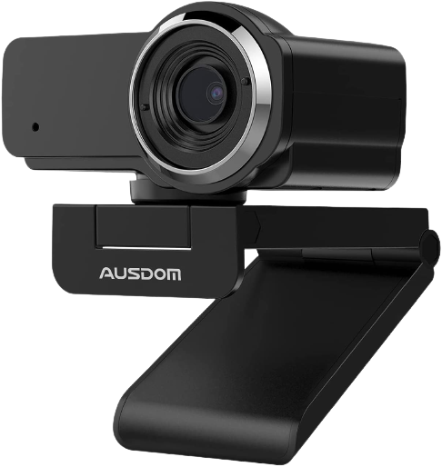
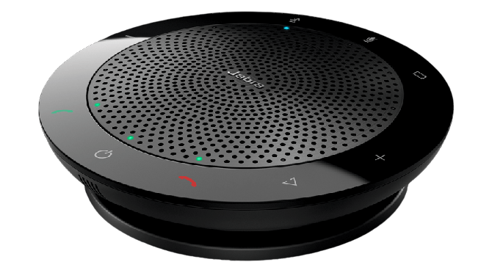
Jak probíhá výuka?
Převážně přes MS Teams
Každá učebna je vybavena webkamerou a konferenčním mikrofonem

Slide 3
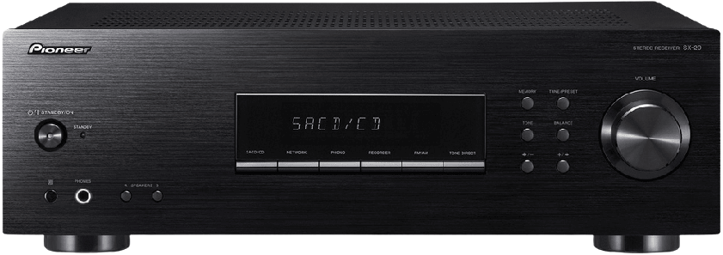
Ozvučení
V základu je veškerý zvuk směřován přes mikrofon Jabra
K ozvučení stropních reproduktorů je nutné zapnout zesilovač

Slide 4
Zesilovač
Pokud svítí červeně „STANDBY“ je potřeba zesilovač zapnout

Slide 5
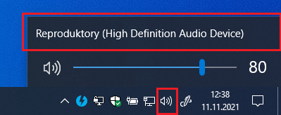
Zesilovač
K použití zesilovače je zapotřebí zkontrolovat výstup zvuku

Slide 6
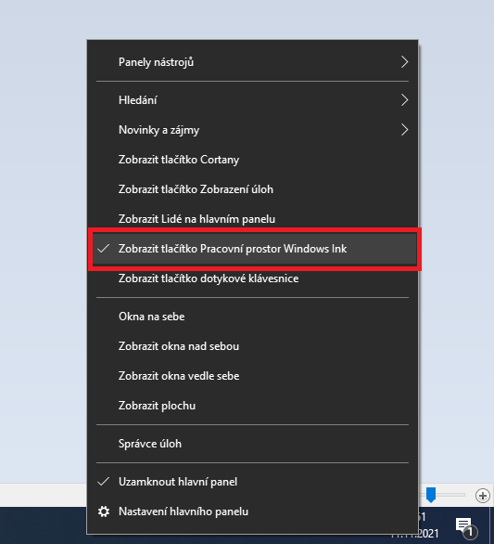
Dotyková obrazovka
Každá učebna je vybavena dotykovým monitorem, který se dá používat jako „virtuální“ tabule
Virtuální tabule se spouští pomocí aplikace Whiteboard
Po spuštění se otevře výzva k přihlášení
login: učo@muni.cz, primární heslo

Slide 7
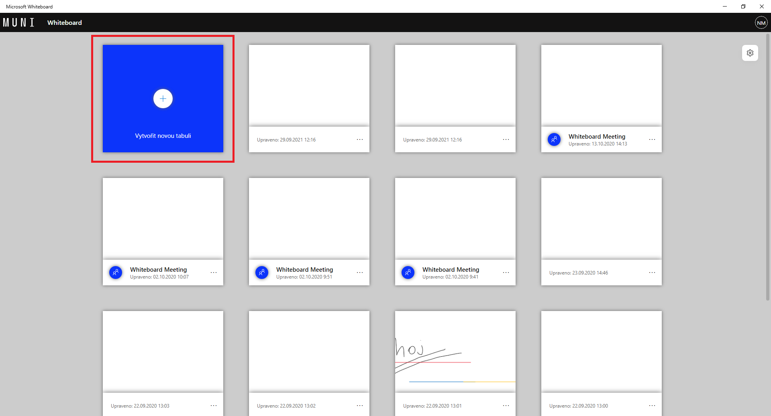
Whiteboard

Slide 8
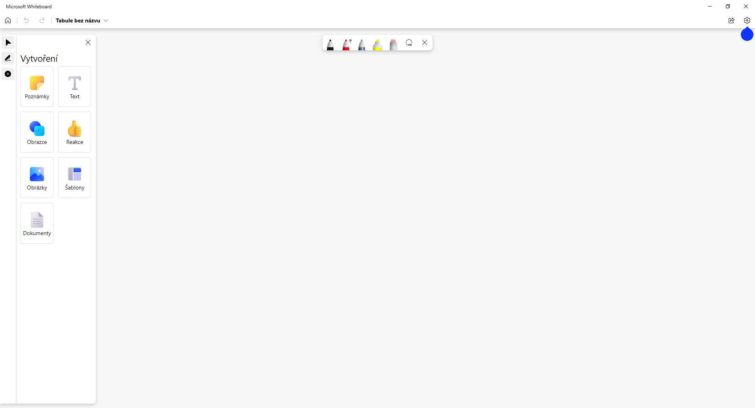
Whiteboard

Slide 9
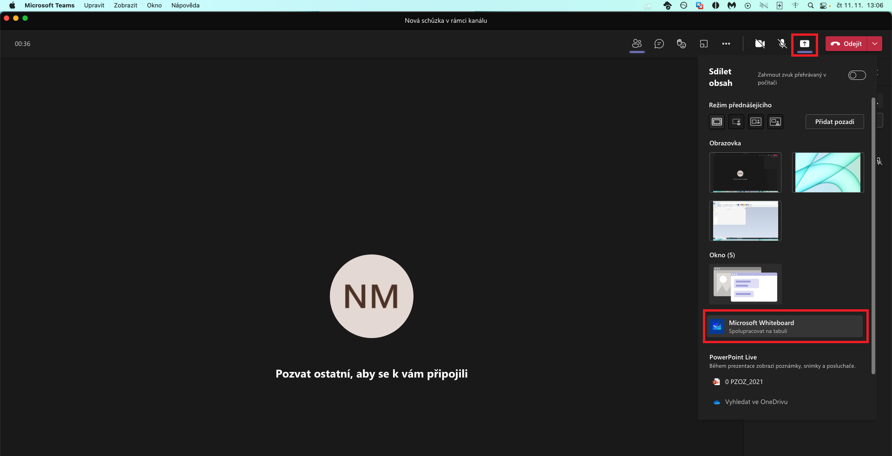
Whiteboard v aplikaci MS Teams

Slide 10
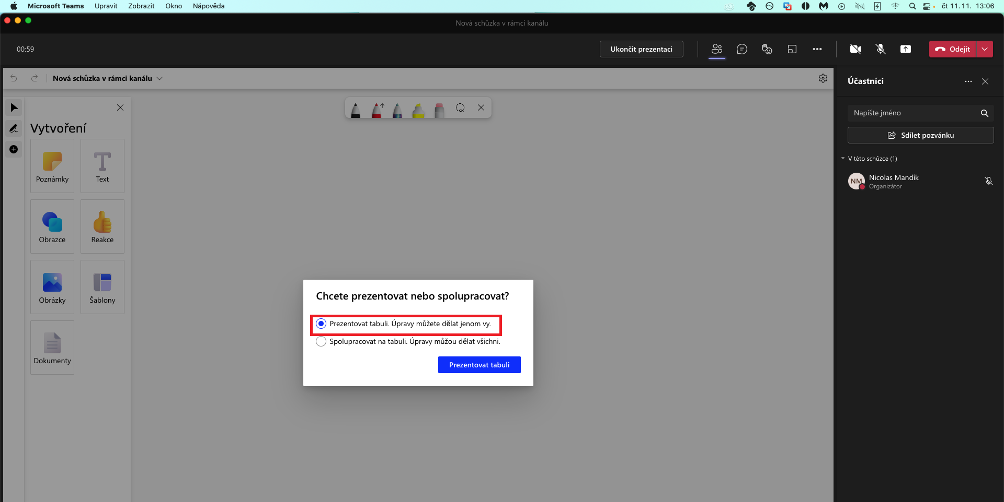
Whiteboard v aplikaci MS Teams

Slide 11
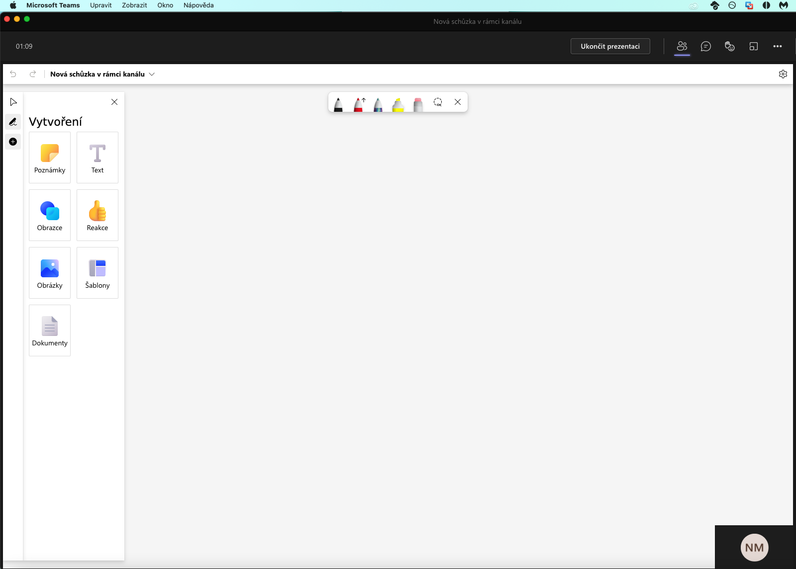
Whiteboard v aplikaci MS Teams

Slide 12
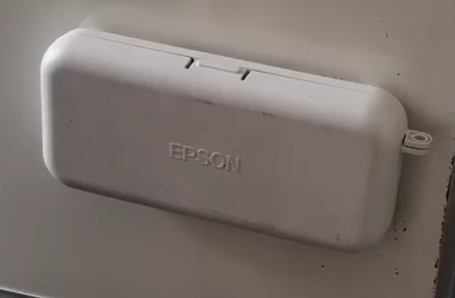
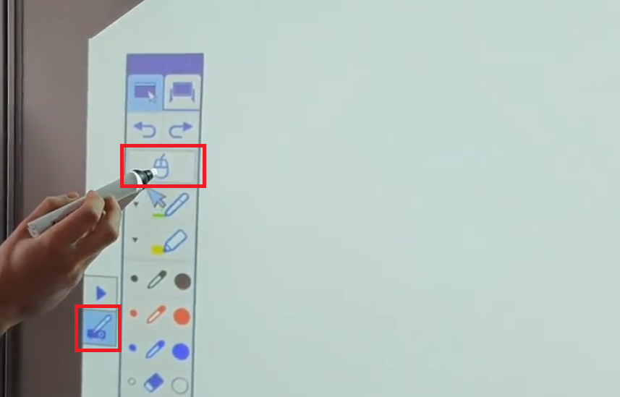
Tabule v učebně
Pomocí tabule se může ovládat obrazovka počítače
Stačí zapnout stylus a při dotyku vybrat ikonu počítačové myši

Slide 13
Nejčastější problémy
Nefunguje mi projektor
Zkontrolovat vstup pomocí tlačítka „source search“ na ovladači
Zkontrolovat duplikaci obrazovky pomocí tlačítka „windows + P“
Počítač nelze zapnout
U některých PC je zapínací tlačítko uprostřed skříně
Počítač se zasekl
Držte vypínací tlačítko počítače po dobu několika sekund
Až kontrolky přestanou svítit, počítač znovu zapněte

Slide 14
Dotazy?

